Slide 1
Čihošťský zázrak
Michal Odstrčil 4.C

Slide 2
Čihošť

Slide 3
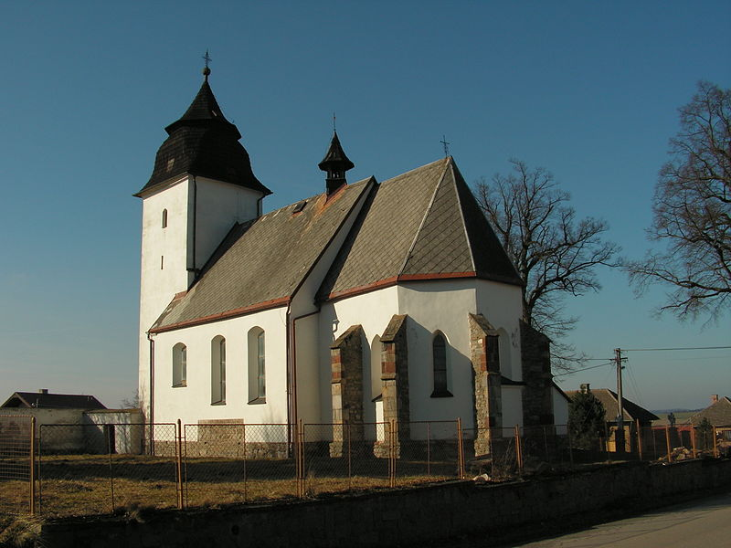

Slide 4
Příčiny
Komunismus likvidoval ideologické nepřátele – církev
Možná překážka v kolektivizaci vesnice
Snaha vyvolat vykonstruované procesy s příslušníky církve

Slide 5
Mše 11.12. 1949
3. adventní neděle
Kříž na hlavním oltáři se vychýlil během kázání ze strany na stranu
Knězem byl Josef Toufar
Kněz o pohybu kříže nevěděl, informaci se dozvídá následující den od místního kováře
Pohybu kříže si všimlo dalších 18 svědků
Zpráva se rychle šířila do okolí

Slide 6
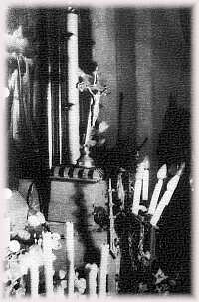
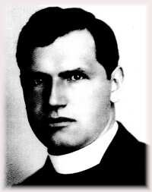

Slide 7
Vyšetřování
Okamžitý zájem komunistické policie – do Čihošťi je vyslán strážmistr Golbricht z Ledče
Nenašel žádné známky o úmyslné manipulaci
Zájem Gottwalda – snaha o propagandu
Na Boží Hod Vánoční se kříž opět pohybuje – opět několik svědků z řad věřících
Zpráva se šíří po celé republice
Jihlavská StB případ předává do Prahy pod označením "nedovolená manipulace s křížkem"

Slide 8
Návštěva církevních autorit – opat želivského kláštera Tajrovský
28. leden 1950 – příjezd 2 mužů – údajně na prohlídku kostela
Z fary vycházejí za hřbitovní zeď….to bylo naposledy, kdy byl farář spatřen živý
Toufar byl převezen na jihlavskou Stb, následující den míří do Valdic

Slide 9
Výslech Josefa Toufara
Vedoucí vyšetřovatel Ladislav Mácha
Toufar se k manipulaci s křížem nedoznává
Rozkaz "Dosáhnout doznání za každou cenu.„
Měsíc tvrdého mušení (bití obušky, týrání žízní a temnotou)
22. února se přiznává a podepisuje protokol, přiznává se i k pohl. zneužívání dětí
Následující den je odvezen do Čihoště k rekonstrukci
Rekonstrukce měla být zfilmována pod názvem "Běda tomu, skrze něhož....."

Slide 10
Během natáčení rekonstrukce se farář zhroutil
Ve filmu byl nahrazen pracovníkem generální prokuratory
Verze StB: kříž byl rozpohybován drátkovým zařízením ukrytým za květinami
Chyba: během adventu není květinová výzdoba dovolena
Pokus o rozpohybování kříže se nedaří, film byl rychle stažen z kin
Toufar 25. února umírá na zánět pobřišnice

Slide 11
Výpovědi ošetřujících
Zdravotní sestra SANOPZU: "...byla jsem i v koncentráku, viděla jsem už v životě hodně, ale nikdy tak hrozný případ násilí. Na jeho těle nebylo jediné nekrvavé místo, z úst mu vytékaly sliny a krev..."
MUDr. František Maurer: "Při operaci Josefa Toufara jsem tehdy asistoval. Dělali jsme všechno, co bylo v lidských silách, ale toho člověka nebylo možno zachránit. Byl neobyčejně surovým způsobem utlučen k smrti. Řekl bych - jasná vražda!"

Slide 12
Josef Toufar je pohřben do hromadného hrobu v Praze – Ďáblicích
Režim rozjíždí mohutnou kampaň: špión Vatikánu, západní špión, dovedný manipulátor, který se neštítil použít pro své cíle domněnku zázraku
Vyšetřovatel Mácha byl v roce 1563 propuštěn z ministerstva vnitra pro mučení
1968 – vzat do vazby pro podezření z vraždy – neprokázáno a promlčeno
1988 – odsouzen na 5 let za těžké poškození na těle

Slide 13
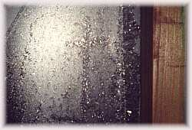
Po příchodu biskupa a hostů se dne 11. 12 .1998 na zamrzlém okně v kuchyni na faře v Číhošti objevil z jinovatky obrazec ve tvaru naprosto pravidelného kříže, který z bližšího pohledu dle pamětníků připomínal původní oltářní křížek z dob pana faráře Toufara...
Opat želivského kláštera Tajrovský zemřel 11. 12. 1999 v 11h, přesně na hodinu 50 let od osudné chvíle…

Slide 14
Zdroje
http://www.regionalist.cz/cihost/index1.htm
http://www.totalita.cz/vysvetlivky/a_cihost.php
http://cs.wikipedia.org/wiki/%C4%8C%C3%ADho%C5%A1%C5%A5sk%C3%BD_z%C3%A1zrak

